Slide 1
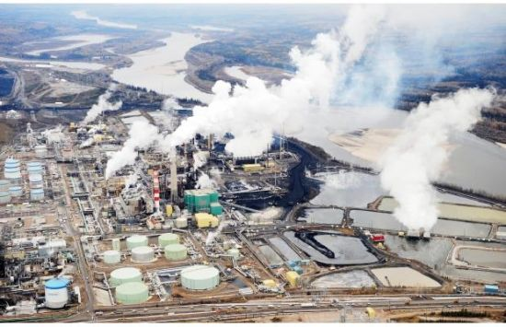
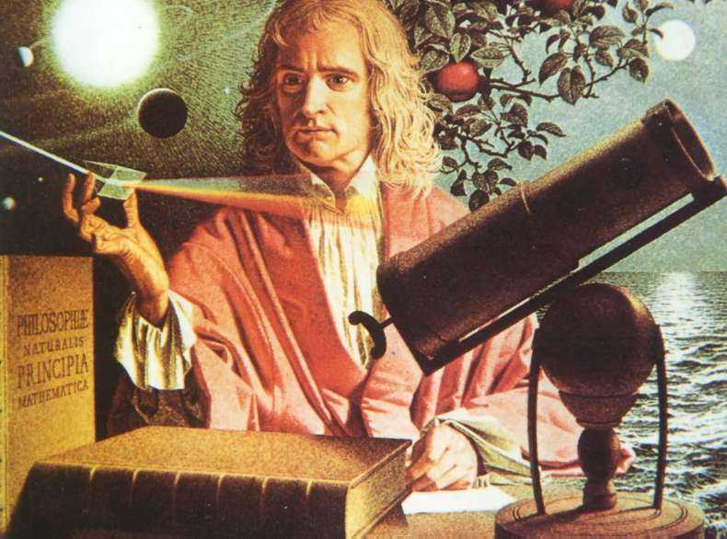

Slide 2
第二单元 工业革命和近代科学文化
第7课 近代科学与文化
一、科学家
二、文学巨匠
三、美术音乐大师

Slide 3
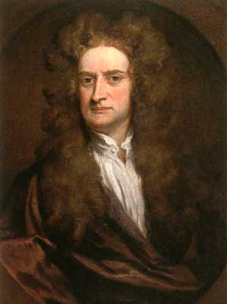
一、科学家
（一）牛顿与经典力学
牛顿的生平
1、牛顿
1642年 出生在一个农民家庭
1661年 进入剑桥大学学习
1665年 提出著名的二项式定理
1671年 研制出反射望远镜
1672年 当选为皇家学会会员
1701年 当选英国下议院议员
1705年 当选英国皇家学会会长
1727年 牛顿逝世，享年84岁
1642～1727年[英]
物理学家、数学家、天文学家

Slide 4
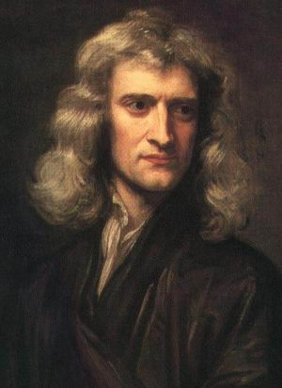
如果我看得更远，那是因为我站在巨人们的肩膀上。
——牛顿
牛顿像

Slide 5

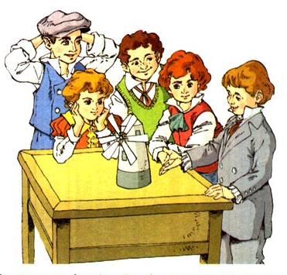

《风车的故事》

Slide 6
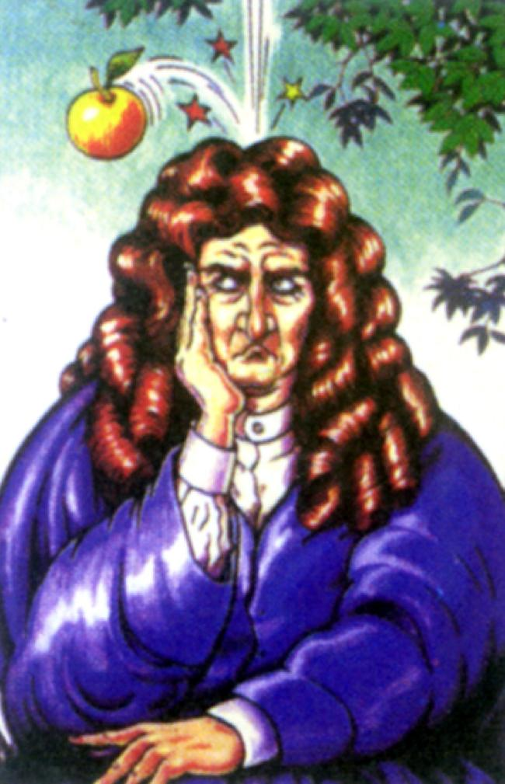
《苹果故事的漫画》(一六六五年)
善于观察
勤于思考

Slide 7
牛顿的三大成就
天文学——发现万有引力定律
物理学——光学分析
数学——创建微积分
1687年，牛顿出版《自然哲学的数学原理》，建立了完整的经典力学体系，使物理学成为一门独立科学。
他的科学发现，使人类对客观世界的探索向前迈进了一大步。
牛顿一生能取得巨大的成就，与他的勤奋精神分不开。

Slide 8
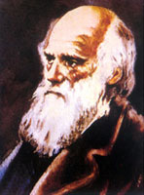
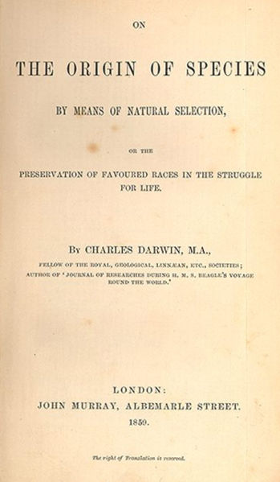
（二）达尔文与进化论
1809-1882【英】
生物学家，进化论奠基人
1859年版《物种起源》

Slide 9
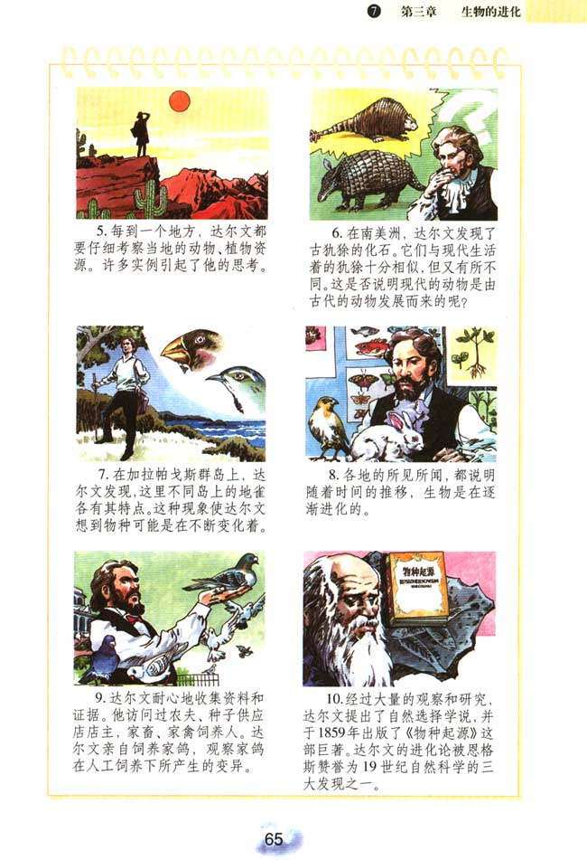
平生最重要的一件事，它决定了我今后的整个事业 。
——达尔文
人教版八年级《生物》下

Slide 10
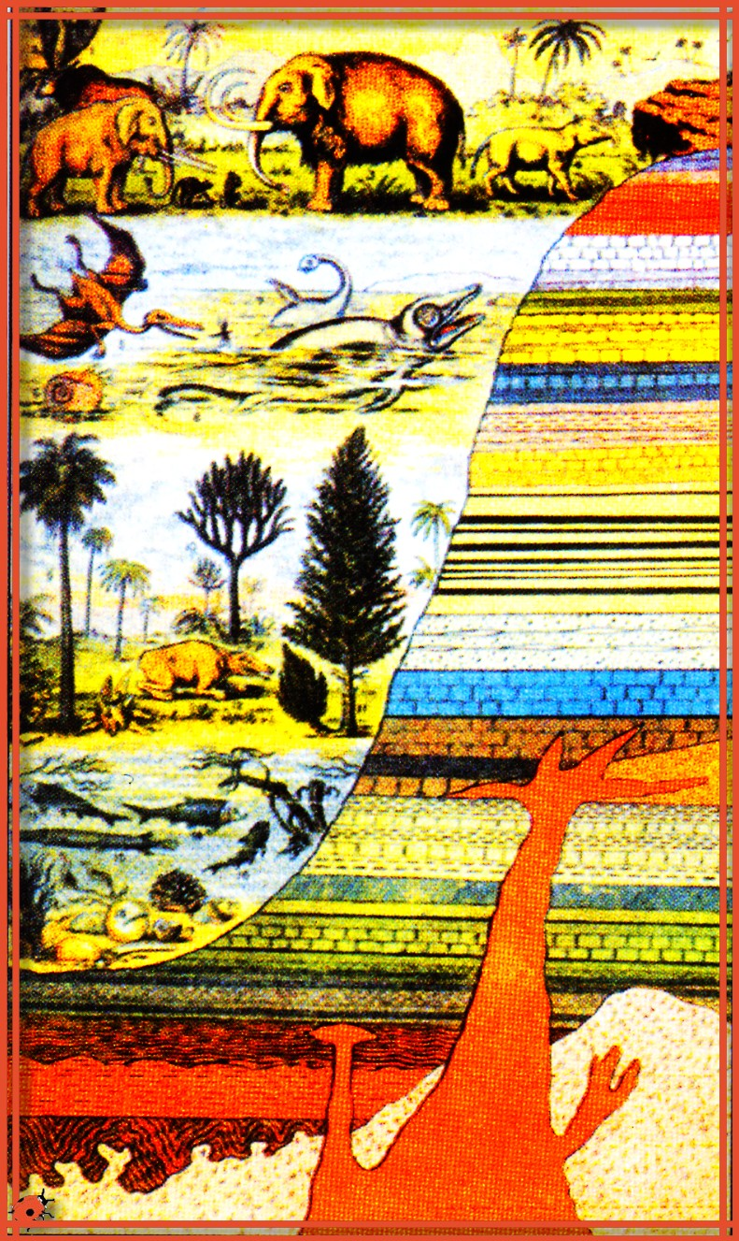
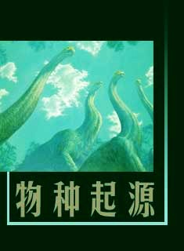
达尔文的成就
出版了《物种起源》（生物科学的一次伟大革命）
提出进化论思想和自然选择理论，其规律是物竞天择，适者生存 。
物竞天择
适者生存

Slide 11
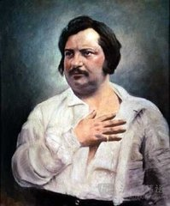
二、文学巨匠
（一）巴尔扎克与《人间喜剧》
1、巴尔扎克
19世纪，资产阶级革命后的欧洲各国并没有出现人们希望的自由、民主，贫富差距在不断拉大，社会矛盾日益尖锐，这促使人们进行冷静的审视，在文学领域兴起了批判现实主义的潮流。其中最典型的代表是法国作家巴尔扎克和他的《人间喜剧》。
他一生创作了90多部小说，总名为《人间喜剧》。
巴尔扎克

Slide 12

巴尔扎克的小说，刻画了两三千个形形色色的人物，反映了19世纪上半期法国社会生活的方方面面。
比如，《欧也妮·葛朗台》《高老头》反映了人们对金钱的追逐，《贝姨》、《邦斯舅舅》反映了封建贵族的没落，《农民》反映了资产阶级和封建地主的斗争。
《人间喜剧》描写了19世纪前半期法国封建主义和资本主义交替时期的社会全景，揭露了资本主义社会的罪恶，是世界文学史上不朽的丰碑。恩格斯称巴尔扎克为“现实主义大师”，《人间喜剧》也被誉为“资本主义社会的百科全书”。

Slide 13

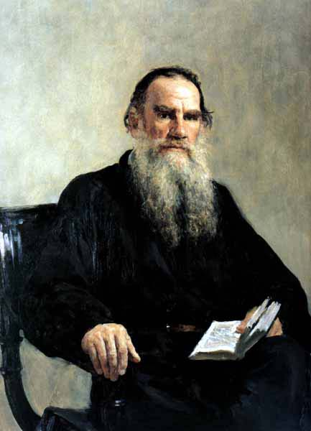
（二）列夫·托尔斯泰
代表人物：列夫·托尔斯泰
主要作品：
《战争与和平》
《安娜 卡列尼娜》
《复活》
具有史诗和编年体特色
俄国革命的镜子

Slide 14

描绘俄国广阔的社会生活画面,歌颂俄国人民的爱国热情和英勇抗击拿破仑侵略者斗争精神。
zxxk
史诗和编年体特色的巨著

Slide 15
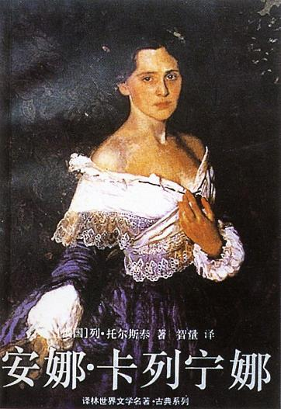

《安娜·卡列尼娜》
《复活》

Slide 16
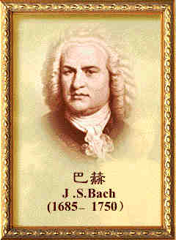
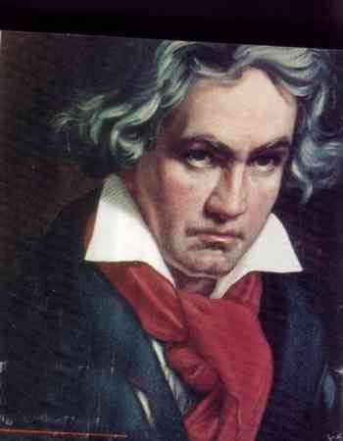
三、音乐美术大师
贝多芬是19世纪的音乐泰斗。他是一位将古典交响乐推向新的巅峰，同时又开创浪漫派先河的伟大音乐家。他的作品构思宏大，气势磅礴，具有强大的感染力。主要代表作有：
《英雄交响曲》
《命运交响曲》
《合唱交响曲》
（一）乐圣贝多芬

Slide 17
1.地位：
德国历史上最伟大的音乐家，古典乐派的终结者和浪漫乐派的开拓者。他的作品对音乐的发展有着深远的影响，他被尊称为“乐圣。
2.最重要的贡献：
发展和创造了奏鸣—交响曲的音乐结构形式。

Slide 18
4.主要作品：
共有9部交响曲，其中《命运交响曲》最杰出。还有许多其他体裁的作品，如：《悲怆奏鸣曲》和《月光奏鸣曲》等。
3.作品特点
线条严整粗犷，旋律简洁质朴、含蓄深情，极富心灵的震撼力。

Slide 19
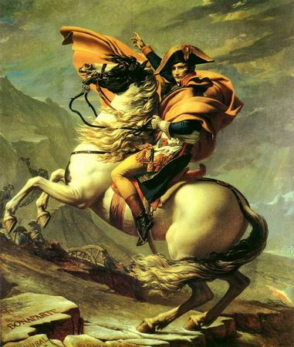
《英雄交响曲》献给谁的？反映了哪一个重大的社会题材？
这首交响曲以法国大革命为题材，表现出贝多芬对法国资产阶级革命的敬仰和对共和革命英雄的崇拜感情。
拿破仑

Slide 20
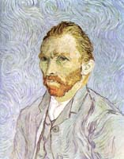
（二）美术名家
代表人物：梵 高
荷兰，印象派。
他力图用色彩来揭示人类精神世界的绚丽，用线条来勾画人内类心情感的冲动。
他的笔下一切似乎都在运动和旋转着，充满了激情和生命力，精神和世态达到最完美的统一。

Slide 21
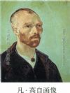
生前穷困潦倒，死后，他的作品曾经拍出了世界艺术品的最高价格的荷兰画家。
梵 高：

Slide 22
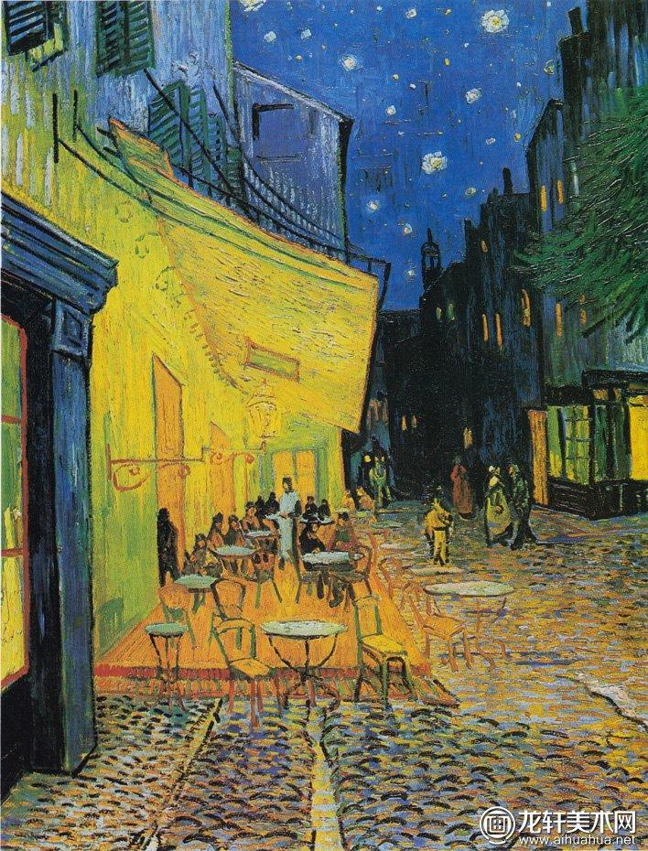
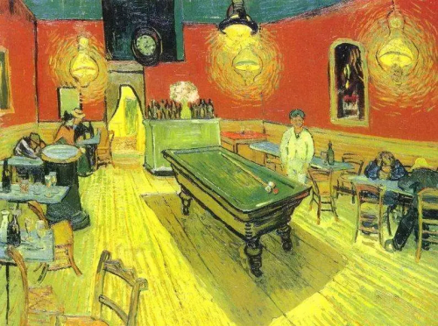
夜间的咖啡馆（室内）
夜间的咖啡馆（室外）

Slide 23
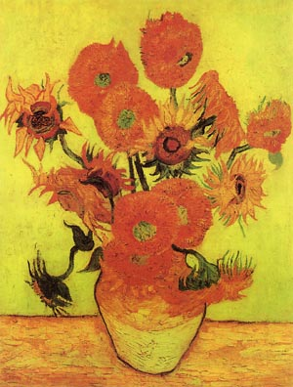
代表作品：
向 日 葵

Slide 24
动脑筋
作者是如何通过这一作品表达对生活怎样的态度？
《向日葵》画面艳丽而又和谐、优雅，每朵葵花好似燃烧的火焰，花瓣叶则像跳跃的火苗。画家运用有力的笔触和强烈的色彩对比来表达他对生活的无比热爱。
《向日葵》
1987年3990万美元价格，
创下了当时世界油画价格之最。

Slide 25



课 后 练 习
1. “任何生物如果以任何方式发生微小但有利于自己的变异，它在复杂却时常变化的生活条件下，就会获得较好的生存机会，因而它就自然被选择。”提出这一理论的是（ ）
A．牛顿 B．爱迪生
C．达尔文 D．爱因斯坦
2.恩格斯: 巴尔扎克，我认为他是比过去、现在和未来的一切左拉都要伟大得多的现实主义大师。他的代表作品是（ ）
A.《命运交响曲》 B.《人间喜剧》
C.《物种起源》 D.《战争与和平》

